Slide 1


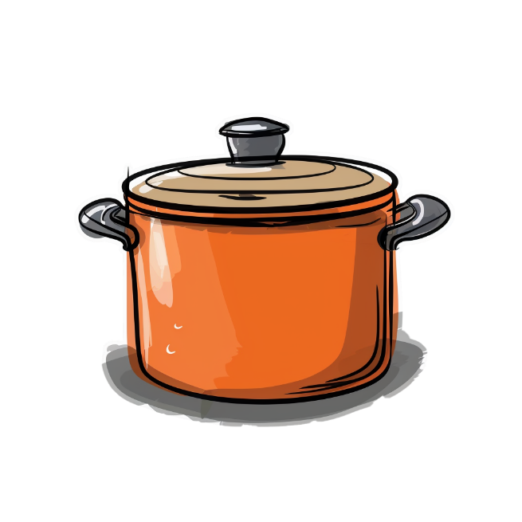

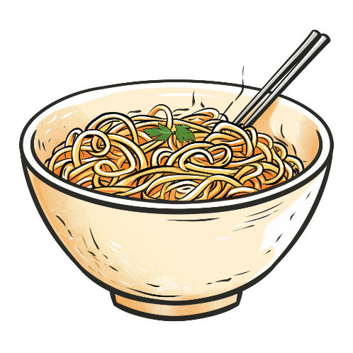

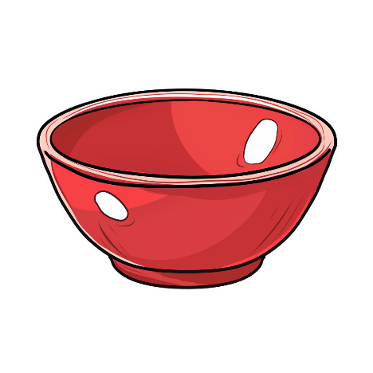


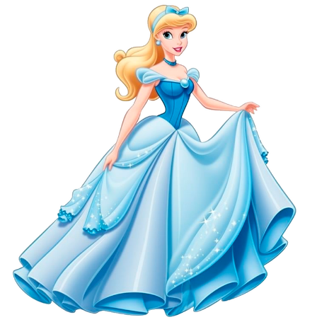





Капуста їстівна
Оса неїстівна
Слива неїстівна
Сковорідка їстівна
Миска їстівна
Люстра їстівна
Паста їстівна
Каструля неїстівна
Принцеса їстівна
ПРАВДА
БРЕХНЯ

